Slide 1
A MATA ATLANTICA
GIOVANA

Slide 2
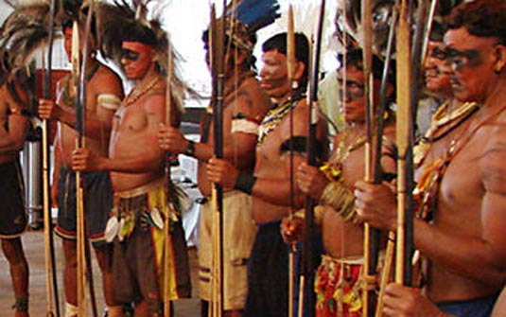
ABITANTES DA MATA ATLANTICA
A diversidade cultural existente é enorme. ... A Mata Atlântica também abriga grande diversidade cultural, constituída por povos indígenas, como os Guaranis, e culturas tradicionais não-indígenas como o caiçara, o quilombola, o roceiro e o caboclo ribeirinho.

Slide 3
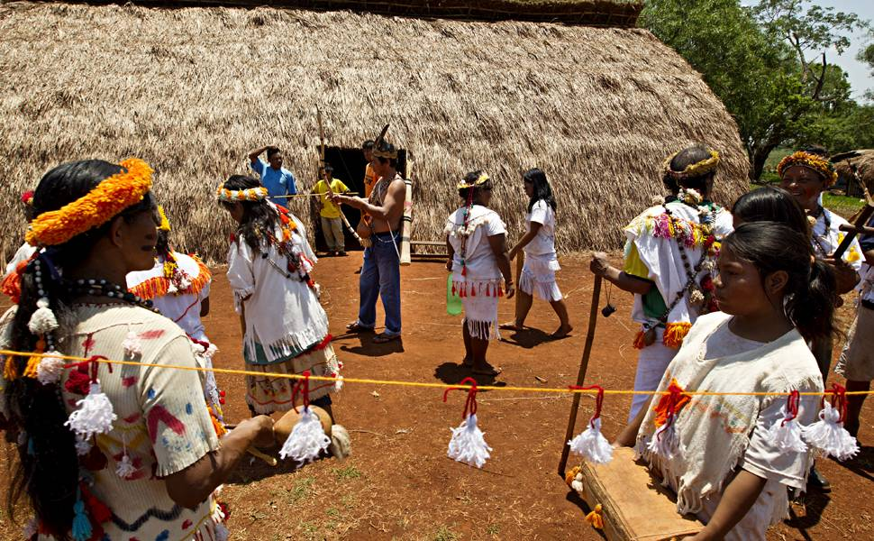
POVO GUARANIS

Slide 4
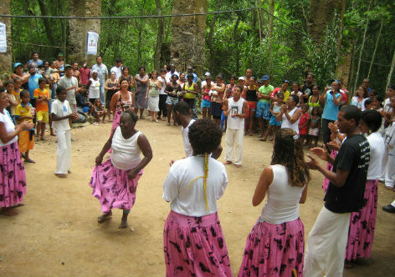
POVO QUILOMBOL A

Slide 5
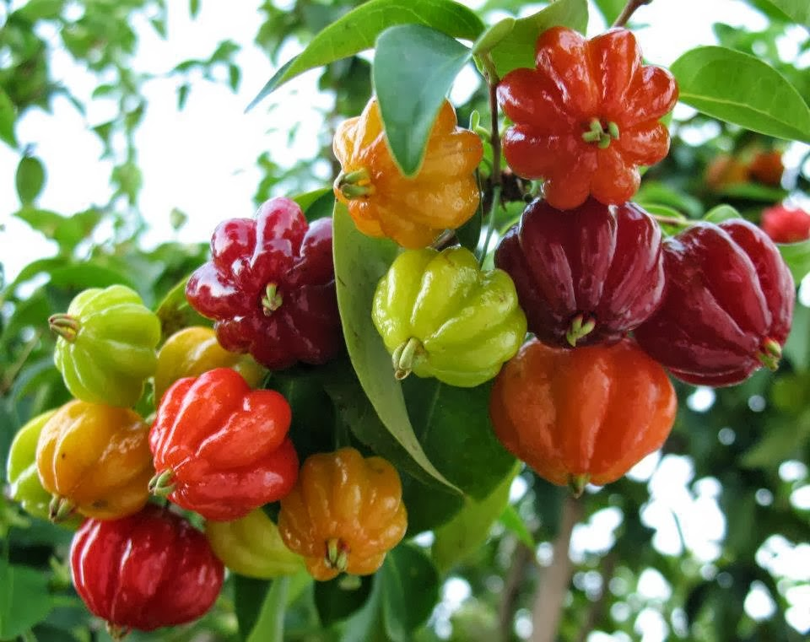
FRUTOS DA MATA ATLANTICA

Slide 6
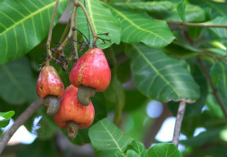
O CAJU É UMA DAS FRUTAS NATIVAS DA MATA ATLANTICA MAIS POPULARES DO PAIS

Slide 7
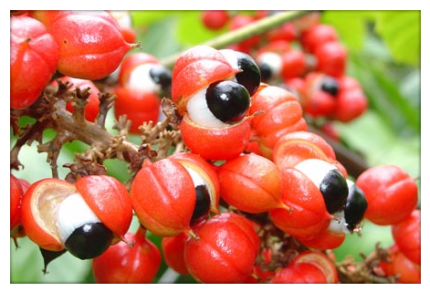
O GUÁRANA É UMA DAS FRUTAS TIPICAS DA MATA ATLANTICA

Slide 8
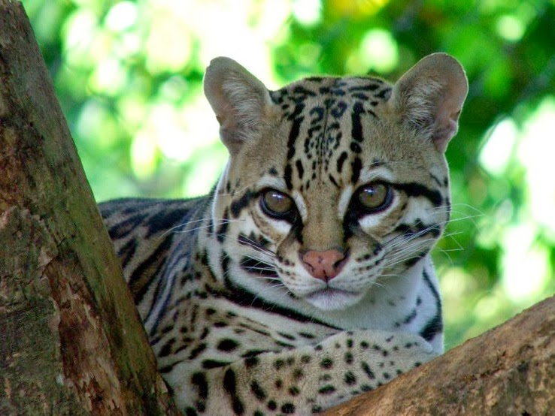
OS ANIMAIS DA MATA ATLANTICA

Slide 9
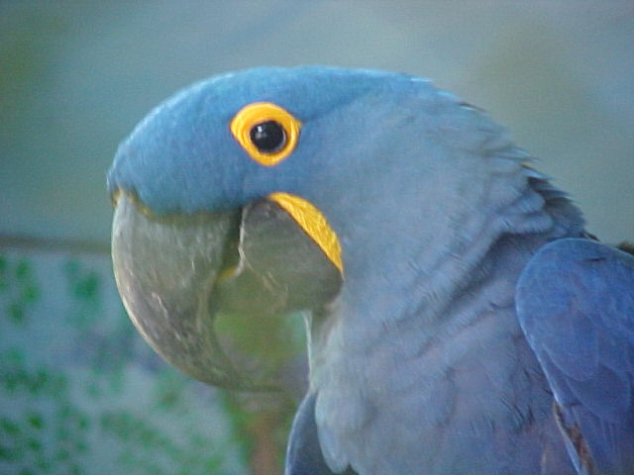
AS ARARAS SÃO ANIMAIS TIPICOS DA MATA ATLANTICA

Slide 10
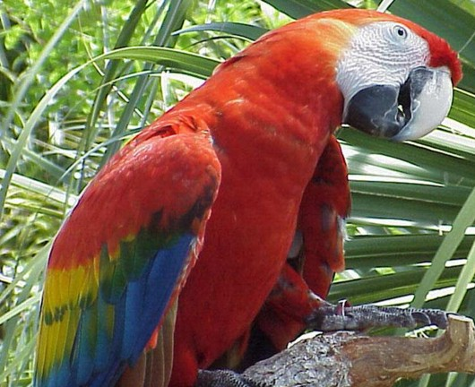
AS ARARAS SÃO OS ANIMAIS TIPICOS DA MATA ATLANTICA

